Slide 1
一种基于K-L变换的人脸识别方法
班级： 08055731
姓名： 邱媛媛
学号： 06059108
导师： 孔万增

Slide 2
人脸识别
随着科技的不断进步，生物识别技术的发展越来越受到人们的广泛关注 。
人脸识别是基于已知的人脸样本库，利用图像处理和模式识别技术从静态或动态场景中，识别或验证一个或多个人脸。

Slide 3
人脸识别系统的组成
人脸检测，人脸表征，人脸识别是通常意义上的建立人脸自动识别系统的三个方面。
一个完整的人脸识别系统如图所示
目标图像特征库
训练
图像采集
人脸检测
预处理
特征提取
测试
特征匹配
识别结果

Slide 4
论文研究主要内容
K-L变换的特征提取
K-L变换的人脸识别
验证基于K-L变换的PCA人脸识别技术识别在不同的人脸库(ORL，Yale人脸库)中的识别情况

Slide 5
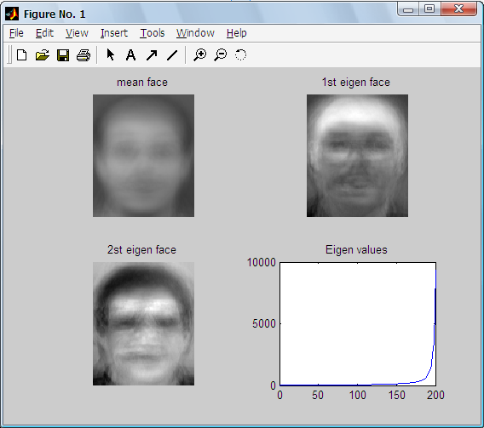
基于PCA特征提取
基于PCA特征提取：将K-L变换后特征值从大到小进行排列，其对应的特征向量，构成一个K-L变换特征空间的子空间，来进行特征提取。

Slide 6
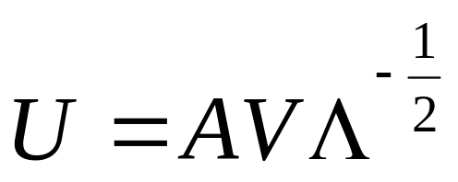
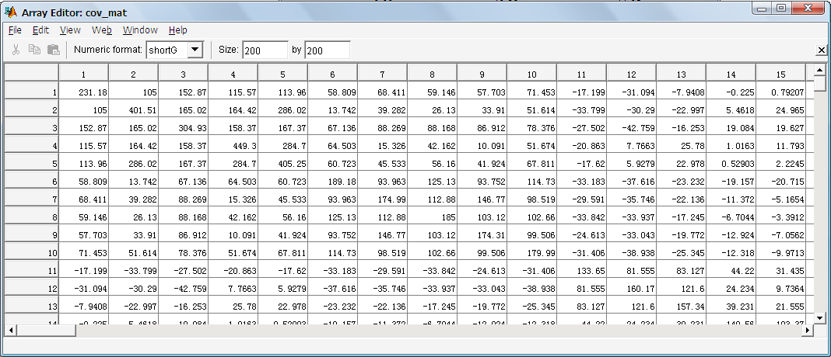
奇异值特征提取
它将图像作为矩阵看待，进行各种代数和矩阵变换，抽取的代数特征用于模式识别 目的解决维数过高的问题。

Slide 7
特征脸用于特征提取算法实现
训练样本：每列是一个长度为N的原始脸部向量
-
均值样本：长度为N
X
特征脸空间的K个主分量，每列长度为N
训练部分
平均脸：长度为N的向量
特征脸：每一列是一个长度为N的向量
PCA
识别部分
特征脸空间的K个主分量，每列长度为N
待识别样本：每列长度为N
-
样本减去平均脸
X

Slide 8
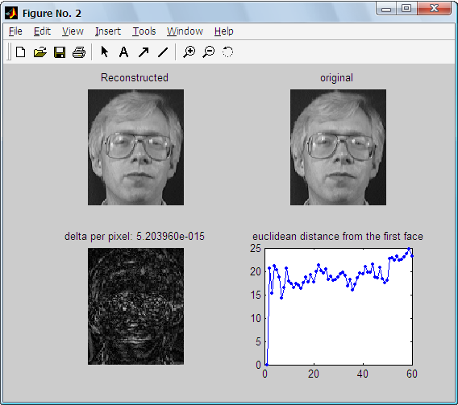
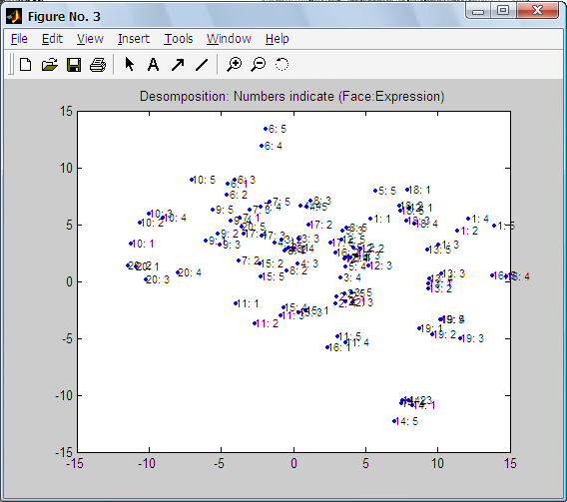
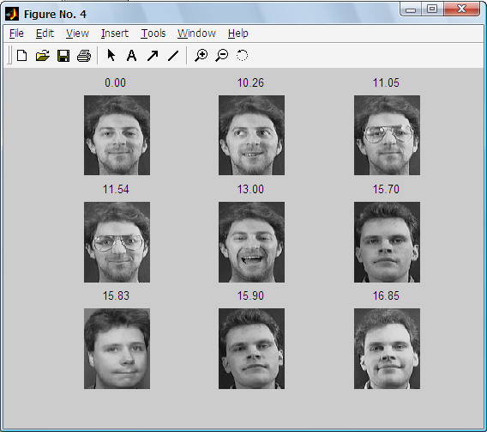

Slide 9
基于PCA的人脸识别
两步：首先是训练集内人脸识别，
其次是测试集人脸识别
仿真对象：ORL人脸库，该标准人脸库由40人、每人10幅112×92图像组成

Slide 10


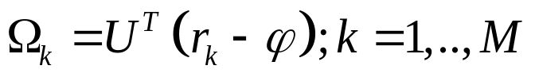

人脸训练阶段
(1) 将每个已知人脸 映射到由特征脸张成的子空间上，得到m维向量 ：
(2) 求出训练样本集对应的奇异值特征向量
(3) 设定方差贡献率
(4) 求每个训练样本在特征空间上的投影点

Slide 11
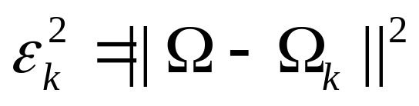
人脸的识别阶段
1、将需要检测的图像r投影到特征子空间，得出第K个人的第i个特征子空间为：
2、测试样本进行分类：采用欧氏距离方法，即求出与每个人脸集的距离—欧几里得距离

Slide 12
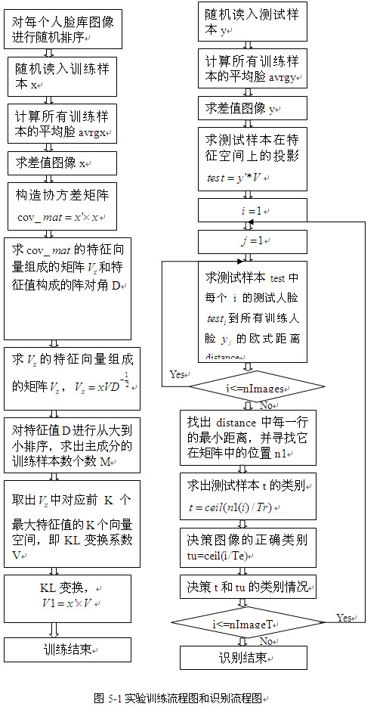
实验
实验结构设计

Slide 13
实验环境
本实验编程环境： MATLAB 6.5
选取人脸数据库:
(1)：ORL数据库：40人，每人10张人脸图像，共400张人脸图像。
(2)：Yale人脸库中有15个人，每人11张人脸，总165张人脸图像

Slide 14
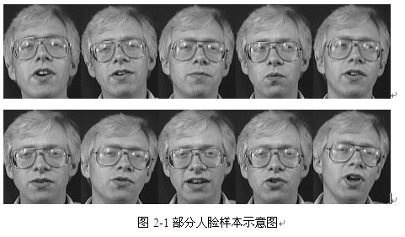
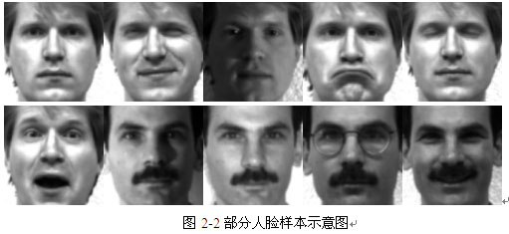

Slide 15
实验算法步骤
实验算法：PCA的人脸识别算法
实验步骤：
(1) 人脸库训练，即随机读入人脸库中所有人脸
(2) 计算K-L变换的生成矩阵，进行K-L变换
(3) 计算生成矩阵特征值特征向量，构造子空间
(4) 把训练图像和测试图像投影到特征空间中
(5) 把投影到子空间中的所有测试图像和训练图像进行比较，确定待识样本所属的类别
(6) 进行类别的比较，计算识别率。

Slide 16
实验结果及分析
1、改变训练样本数，能量比不变
2、训练样本数固定，能量改变
3、不同人脸库识别率比较

Slide 17
改变训练样本数，能量比不变
训练样本数从3到8逐步增大时，PCA人脸识别的正确识别率也逐步增大。
说明在设计人脸识别系统时，训练样本数越大的系统，正确识别率就越好。

Slide 18
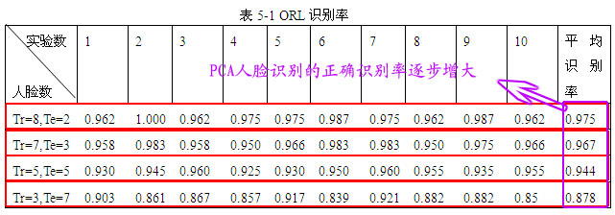
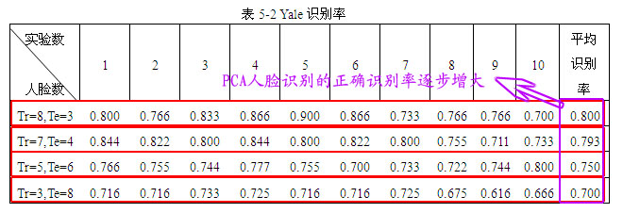
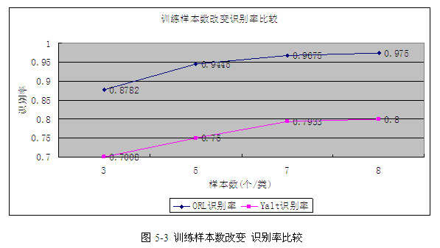
返回

Slide 19

训练样本数固定，能量改变
能量比从0.80到0.95逐步增大时，PCA人脸识别的正确识别率不一定会随之增大，但能量比的逐步增大，实验中特征向量的个数会逐步增加。
训练的时间也会增长。综合考虑识别率和识别速度，选取 =0.92的能量比比较合适。

Slide 20
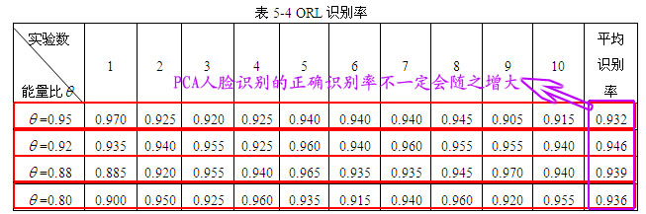
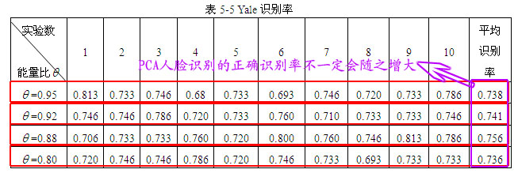
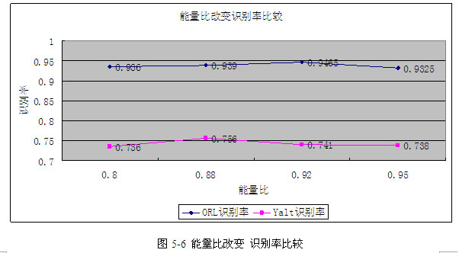
返回

Slide 21
不同人脸库识别率比较
训练样本数相等和训练样本数不相等的情况下，PCA方法在ORL图像的人脸识别中都保持着较高的识别率。而在Yale人脸库中相对识别率并不高。
PCA算法的人脸识别提取图像总体特征，在人脸图像上的表现就是人脸的外形轮廓和灰度变化，以此作为人脸特征，却丢失了一些原有的重要信息。因而，PCA方法也有它的劣势所在。

Slide 23
一种基于K-L变换的人脸识别方法
谢谢观赏！

